Slide 1




Introducción Shell-UNIX y Programación en BASH
Semana Internacional de la Ciencia
Facultad de Ciencias
Escuela de Física
19 de septiembre de 2018
Semana Internacional de la Ciencia
Curso de Computación Científica
19 de septiembre de 2018

Slide 2
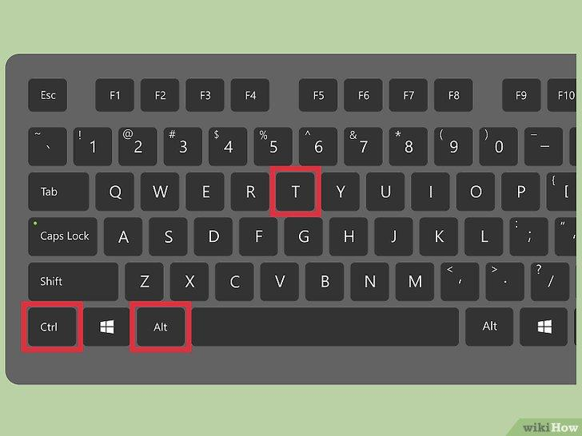
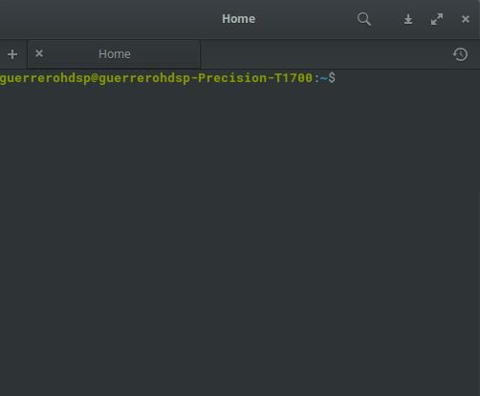
Introducción Shell-UNIX y Programación en BASH
Estructura del Shell
Abrir Terminal
Terminal
prompt
Ubicación
Usuario
Ctrl + Alt + T
Semana Internacional de la Ciencia
Curso de Computación Científica
19 de septiembre de 2018

Slide 3
Introducción Shell-UNIX y Programación en BASH
Presentando el Shell
Escribir el comando
promt Espera
El intérprete lee el comando
Leer
“Un vocabulario de comandos y una gramática simple para usarlos”
¿Por qué usarlo?
Interfaz de línea de Comandos
Read-Evaluate-Print
Imprime la salida del comando
Imprimir
Ejecuta el comando
Evaluar
Semana Internacional de la Ciencia
Curso de Computación Científica
19 de septiembre de 2018

Slide 4
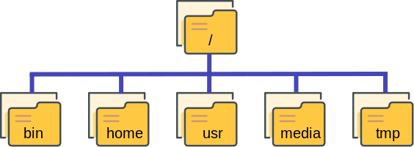
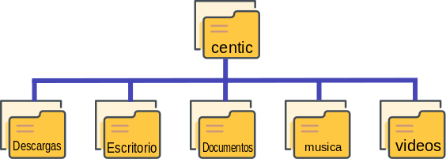
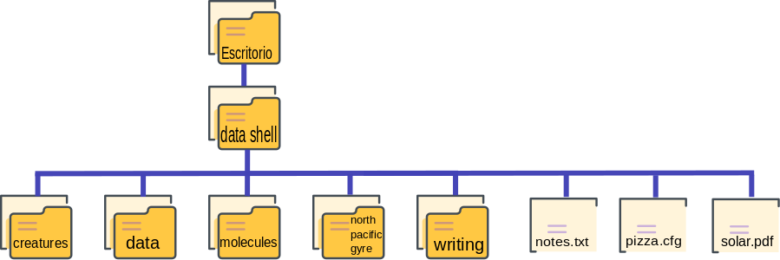
Introducción Shell-UNIX y Programación en BASH
Sistemas de archivos
Comandos: pwd, ls, cd, cd..
$ ls
$ cd home
$ ls
$ cd centic
$ ls
usuario
$ cd ..
$ cd Escritorio
$ cd ~
$ ls
ubicación
$ cd data-shell
$ ls
TIPS...
/home/Luke/data-shell
$ pwd
$ gedit ~/.bashrc
Semana Internacional de la Ciencia
Curso de Computación Científica
19 de septiembre de 2018

Slide 5
Introducción Shell-UNIX y Programación en BASH
Sistemas de archivos
A partir de /Users/amanda/data/, ¿cuál de los siguientes comandos podría utilizar Amanda para navegar a su directorio personal, /Users/amanda?
cd .
cd /
cd /home/amanda
cd ../..
cd ~
cd home
cd ~/data/..
cd
cd ..
Semana Internacional de la Ciencia
Curso de Computación Científica
19 de septiembre de 2018

Slide 6
Introducción Shell-UNIX y Programación en BASH
Sistemas de archivos
A partir de /Users/amanda/data/, ¿cuál de los siguientes comandos podría utilizar Amanda para navegar a su directorio personal, /Users/amanda?
cd .
cd /
cd /home/amanda
cd ../..
cd ~
cd home
cd ~/data/..
cd
cd ..
No: . representa el directorio actual.
No: / representa el directorio raíz.
No: el directorio principal de Amanda es /Users/amanda.
No: esto sube dos niveles, es decir, termina en /Users.
Sí: ~ representa el directorio de inicio del usuario, en este caso /Users/amanda.
No: esto navegaría a un directorio llamado home, si existe.
Sí: innecesariamente complicado, pero correcto.
Sí: acceso directo para volver al directorio de inicio del usuario.
Sí: sube un nivel
Semana Internacional de la Ciencia
Curso de Computación Científica
19 de septiembre de 2018

Slide 7
Introducción Shell-UNIX y Programación en BASH
Archivos y Directorios
Con el comando cd ingrese al directorio de trabajo data-shell
Estando en data-shell cree un nuevo directorio llamado tesis $ mkdir tesis
Verifique que ha creado el directorio tesis dentro de el directorio data-shell $ ls -F
Ingrese al directorio tesis $ cd tesis, cree y edite un archivo de texto llamado borrador.txt $ gedit borrador.txt
Podemos eliminar el archivo creado $ rm borrador.txt
$ rm tesis ???
Semana Internacional de la Ciencia
Curso de Computación Científica
19 de septiembre de 2018

Slide 8
Introducción Shell-UNIX y Programación en BASH
Archivos y Directorios
Con el comando cd ingrese al directorio de trabajo data-shell
Estando en data-shell cree un nuevo directorio llamado tesis $ mkdir tesis
Verifique que ha creado el directorio tesis dentro de el directorio data-shell $ ls -F
Ingrese al directorio tesis $ cd tesis, cree y edite un archivo de texto llamado borrador.txt $ gedit borrador.txt
Podemos eliminar el archivo creado $ rm borrador.txt
$ rm tesis ???
$ rm –r tesis ✔
rm: cannot remove tesis: Is a directory
TIPS...
$ rm –i
Semana Internacional de la Ciencia
Curso de Computación Científica
19 de septiembre de 2018

Slide 9
Introducción Shell-UNIX y Programación en BASH
Archivos y Directorios
Estando en el directorio data-shell creemos de nuevo el directorio tesis $ mkdir tesis
Cree y edite los archivos de texto llamados final.txt y final_final.txt
$ gedit final.txt
$ gedit final_final.txt
Ingrese al directorio tesis $ cd tesis y verifiquemos qué hay dentro de este este directorio con $ ls
No están los archivos!
Se han creado erróneamente en el directorio data-shell, si queremos moverlos a el directorio tesis podemos utilizar comando mv
$ mv ../final.txt ../final_final.txt .
TIPS...
$ cp copiar
Semana Internacional de la Ciencia
Curso de Computación Científica
19 de septiembre de 2018

Slide 10
Introducción Shell-UNIX y Programación en BASH
Usando “Wildcards”
* es un wildcard. Coincide con cero o más caracteres.
? también es un wildcard, pero solo coincide con un solo caracter.
Estando en el directorio molecules cuál comando con $ ls retorna los siguientes archivos ?
ethane.pdb methane.pdb
$ ls *t*ane.pdb
$ ls *t?ne.*
$ ls *t??ne.pdb
$ ls ethane.*
Semana Internacional de la Ciencia
Curso de Computación Científica
19 de septiembre de 2018

Slide 11

Introducción Shell-UNIX y Programación en BASH
RESUMEN: DIRECTORIOS Y WILDCARDS
cd ruta cambia el directorio de trabajo actual.
ls ruta imprime una lista de un archivo o directorio específico; ls una lista del directorio de trabajo actual.
pwd imprime el directorio de trabajo actual
/ es el directorio raíz de todo el sistema de archivos.
.. significa 'el directorio sobre el actual’; . por sí solo significa 'el directorio actual’.
cp copia un archivo.
mkdir crea un nuevo directorio.
mv mueve (renombra) un archivo o directorio.
rm elimina un archivo; rm –l elimina un archivo.
* coincide con cero o más caracteres en un nombre de archivo, por lo que *.txt coincide con todos los archivos que terminan en .txt.
? coincide con cualquier carácter individual en un nombre de archivo, por lo que ?.txt coincide con a.txt pero no con any.txt.
Semana Internacional de la Ciencia
Curso de Computación Científica
19 de septiembre de 2018

Slide 12
Introducción Shell-UNIX y Programación en BASH
Tuberías y Filtros (“Pipes and Filters”)
“Word Count” : wc este cuenta el número de líneas, palabra y caracteres de un archivo.
Podemos redireccionar la salida de un comando a un archivo, en lugar de verlo en la pantalla de Shell, usando >
$ cd molecules
$ wc -l *.pdb > lineas.txt
$ cat lineas.txt
$ cat muestra el contenido en el archivo.
TIPS...
$ wc -l número de líneas
$ wc -w número de palabras
$ wc -c número de caracteres
Semana Internacional de la Ciencia
Curso de Computación Científica
19 de septiembre de 2018

Slide 13
Introducción Shell-UNIX y Programación en BASH
Tuberías y Filtros (“Pipes and Filters”)
Cual es la diferencia? entre > y >>
$ echo hello > prueba01.txt
$ echo hello >> prueba02.txt
En el primer ejemplo con >, la cadena "hello" se escribe en archivo de prueba01.txt, pero el archivo se sobrescribe cada vez que ejecutamos el comando. Vemos en el segundo ejemplo que el operador >> también escribe "hola" en un archivo (en este caso, archivo de prueba02.txt), pero agrega la cadena al archivo
Cuáles líneas quedarán en el archivo animalsUpd.txt ??
$ head -n 3 animals.txt > animalsUpd.txt $ tail -n 2 animals.txt >> animalsUpd.txt
TIPS...
$ head primeras líneas
$ tail últimas líneas
Semana Internacional de la Ciencia
Curso de Computación Científica
19 de septiembre de 2018

Slide 14
Introducción Shell-UNIX y Programación en BASH
Tuberías y Filtros (“Pipes and Filters”)
La barra vertical, |, entre los dos comandos se llama tubería (“pipe”). Le dice al shell que queremos usar la salida del comando de la izquierda como entrada al comando de la derecha.
Queremos enviar la salida de wc directamente a sort, y luego la salida resultante a head.
$ wc -l *.pdb | sort -n
$ wc -l *.pdb | sort -n | head -n 1
Semana Internacional de la Ciencia
Curso de Computación Científica
19 de septiembre de 2018

Slide 15
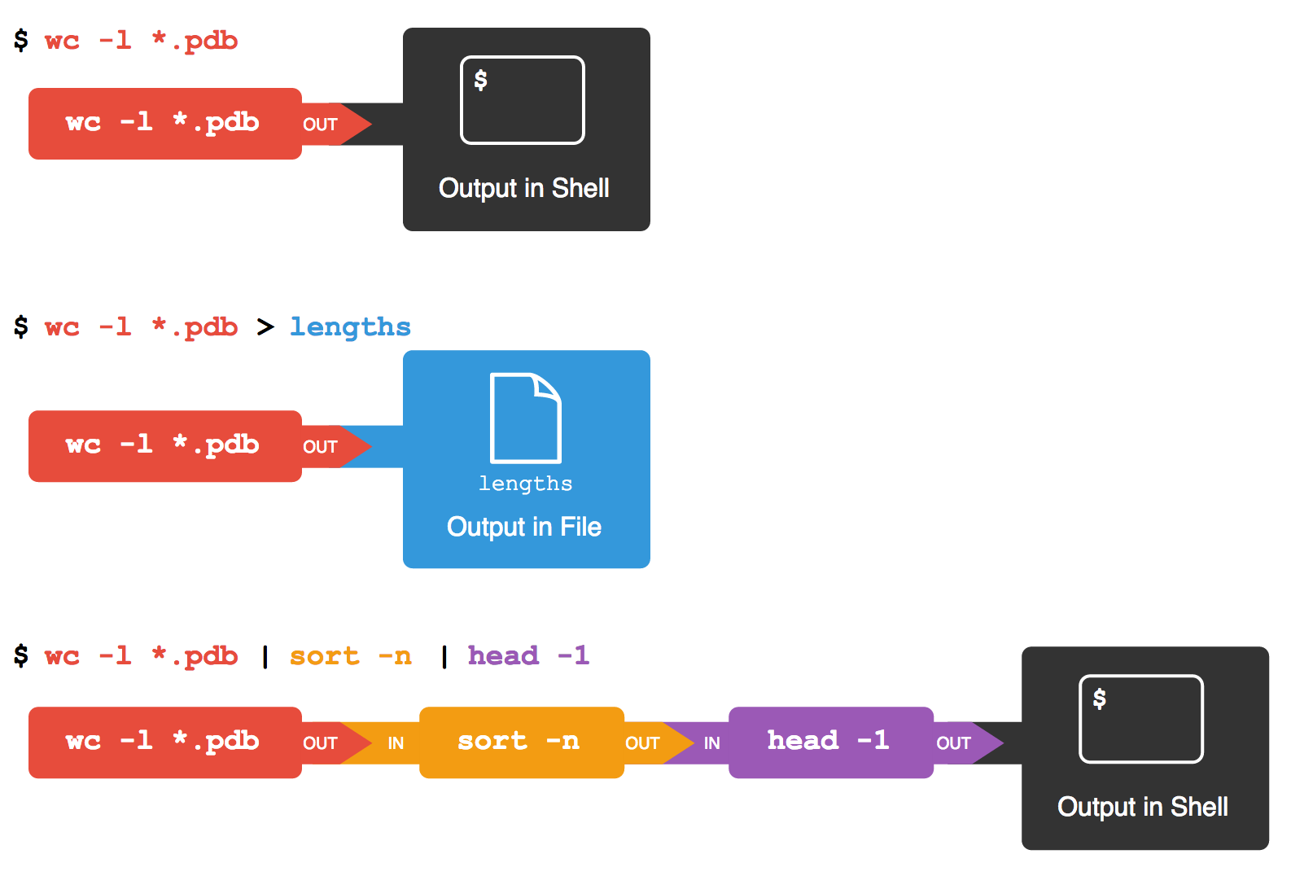
Introducción Shell-UNIX y Programación en BASH
Tuberías y Filtros (“Pipes and Filters”)
$ wc -l *.pdb | sort -n
$ wc -l *.pdb | sort -n | head -n 1
Semana Internacional de la Ciencia
Curso de Computación Científica
19 de septiembre de 2018

Slide 16
Introducción Shell-UNIX y Programación en BASH
RESUMEN: TUBERÍAS Y FILTROS
cat muestra el contenido de sus entradas.
head muestra las primeras 10 líneas de su entrada.
tail muestra las últimas 10 líneas de su entrada.
sort ordena sus entradas.
wc cuenta líneas, palabras y caracteres en sus entradas.
Comando > archivo redirige la salida de un comando a un archivo.
Primero | Segundo es una tubería: la salida del primer comando se usa como entrada para el segundo.
Semana Internacional de la Ciencia
Curso de Computación Científica
19 de septiembre de 2018

Slide 17
Introducción Shell-UNIX y Programación en BASH
Bucles
Los bucles (loops en inglés) son fundamentales para mejorar la productividad a través de la automatización, debido a que nos permiten ejecutar comandos de forma repetitiva.
Sintaxis de un bucle for
variable
elemento iterable (lista)
$ for filename in basilisk.dat unicorn.dat > do > head -n 3 $filename # La sangría dentro del bucle ayuda a la legibilidad > done
cuerpo del bucle
Nota:
$ - se refiere al prompt, pero también se utiliza para pedir que la terminal obtenga el valor de una variable.
> - se refiere al prompt dentro del bucle, pero también se utiliza para redirigir la salida de un comando.
; - se utiliza para separar dos comando escritos en una sola línea.
Semana Internacional de la Ciencia
Curso de Computación Científica
19 de septiembre de 2018

Slide 18
Introducción Shell-UNIX y Programación en BASH
EJEMPLO 1
En este ejemplo, usaremos el directorio creatures que sólo tiene dos archivos de ejemplo, pero los principios se pueden aplicar a muchos más archivos a la vez. Nos gustaría modificar estos archivos, pero también guardar una versión de los archivos originales, nombrando las copias original-basilisk.dat y original-unicorn.dat.
No se puede usar:
Puesto que se expandiría a:
$ cp *.dat original-*.dat
$ cp basilisk.dat unicorn.dat original-*.dat
Esto no respalda nuestros archivos, en su lugar obtenemos un error:
cp: target `original-*.dat' is not a directory
En cambio, podemos usar un bucle para ejecutar una operación a la vez sobre cada cosa en una lista:
$ for filename in *.dat > do > cp $filename original-$filename > done
Este bucle ejecuta el comando cp una vez para cada nombre de archivo:
cp basilisk.dat original-basilisk.dat
cp unicorn.dat original-unicorn.dat
Semana Internacional de la Ciencia
Curso de Computación Científica
19 de septiembre de 2018

Slide 19
Introducción Shell-UNIX y Programación en BASH
EJEMPLO 2
Aquí un ejemplo sencillo que muestra las tres primeras líneas de cada archivo de una sola vez:
COMMON NAME: basilisk CLASSIFICATION: basiliscus vulgaris UPDATED: 1745-05-02 COMMON NAME: unicorn CLASSIFICATION: equus monoceros UPDATED: 1738-11-24
$ for filename in basilisk.dat unicorn.dat > do > head -n 3 $filename > done
Teniendo en cuenta el bucle anterior, hemos llamado a la variable en este bucle filename con el fin de hacer su propósito más claro para los lectores humanos. A la terminal no le importa el nombre de la variable; si escribimos este bucle como:
$ for x in basilisk.dat unicorn.dat > do > head -n 3 $x > done
$ for temperature in basilisk.dat unicorn.dat > do > head -n 3 $temperature > done
Nota:
Evitar el uso nombres sin sentido x o nombres engañosos temperature.
Semana Internacional de la Ciencia
Curso de Computación Científica
19 de septiembre de 2018

Slide 20
Introducción Shell-UNIX y Programación en BASH
EJEMPLO 3
He aquí un bucle un poco más complicado:
$ for filename in *.dat > do > echo $filename > head -n 100 $filename | tail -n 20 > done
En este caso, ya que la terminal expande $filename para que sea el nombre de un archivo, echo $filename sólo imprime el nombre del archivo hello there. Ten en cuenta que no podemos escribir esto como:
$ for filename in *.dat > do > $filename > head -n 100 $filename | tail -n 20 > done
La primera vez a través del bucle, cuando $filename se expande a basilisk.dat, la terminal intentará ejecutar basilisk.dat como un programa.
Semana Internacional de la Ciencia
Curso de Computación Científica
19 de septiembre de 2018

Slide 21
Introducción Shell-UNIX y Programación en BASH
PIPELINE DE NELLE: PROCESANDO ARCHIVOS
Nelle ahora está lista para procesar sus archivos de datos. Dado que todavía está aprendiendo cómo utilizar la terminal, decide construir los comandos requeridos en etapas. Su primer paso es asegurarse de que puede seleccionar los archivos correctos (recuerda, aquellos cuyos nombres terminan en ‘A’ o ‘B’, en lugar de ‘Z’). Posicionada en su directorio home, Nelle teclea:
NENE01729A.txt NENE01729B.txt NENE01736A.txt ... NENE02043A.txt NENE02043B.txt
$ cd north-pacific-gyre/2012-07-03 $ for datafile in NENE*[AB].txt > do > echo $datafile > done
Su siguiente paso es decidir cómo llamar a los archivos que creará el programa de análisis goostats. Prefijar el nombre de cada archivo de entrada con “stats” parece simple, así que modifica su bucle para hacer eso:
NENE01729A.txt stats-NENE01729A.txt NENE01729B.txt stats-NENE01729B.txt NENE01736A.txt stats-NENE01736A.txt ... NENE02043A.txt stats-NENE02043A.txt NENE02043B.txt stats-NENE02043B.txt
$ for datafile in NENE*[AB].txt > do > echo $datafile stats-$datafile > done
Semana Internacional de la Ciencia
Curso de Computación Científica
19 de septiembre de 2018

Slide 22
Introducción Shell-UNIX y Programación en BASH
REDIRECCIONAMIENTO DE LA SALIDA
for alkanes in *.pdb do echo $alkanes cat $alkanes > alkanes.pdb done
El texto de cada archivo se escribe (uno a la vez) en alkanes.pdb. Sin embargo, el archivo se sobrescribe en cada iteración del bucle.
for datafile in *.pdb do cat $datafile >> all.pdb done
>> concatena en un archivo, en lugar de sobrescribirlo con la salida del comando. Dado que la salida del comando cat ha sido redirigida, nada se imprime en pantalla.
Semana Internacional de la Ciencia
Curso de Computación Científica
19 de septiembre de 2018

Slide 23
Introducción Shell-UNIX y Programación en BASH
RESUMEN: BUCLES
Un bucle for repite comandos una vez para cada elemento de una lista.
Cada bucle for necesita una variable para referirse al elemento en el que está trabajando actualmente.
Uso de $name para expandir una variable (es decir, obtener su valor). También se puede usar ${name}.
No utilizar espacios, comillas o caracteres especiales como ‘*’ o ‘?’ en nombres de directorios, ya que complica la expansión de variables.
Proporcionar a los archivos nombres coherentes que sean fáciles de combinar con los caracteres especiales para facilitar la selección de los bucles.
Utilizar la tecla de flecha hacia arriba para desplazarse por los comandos anteriores para editarlos y repetirlos.
Usar Ctrl-R para buscar a través de los comandos previamente introducidos.
Usar history para mostrar comandos recientes, y !number para repetir un comando por número.
Semana Internacional de la Ciencia
Curso de Computación Científica
19 de septiembre de 2018

Slide 24
Introducción Shell-UNIX y Programación en BASH
Scripts de Shell
Vamos a tomar los comandos que repetimos con frecuencia y los vamos a guardar en archivos, de modo que, podemos volver a ejecutar todas esas operaciones escribiendo un sólo comando. Por razones históricas, a un conjunto de comandos guardados en un archivo se le llama un script de la terminal.
Comencemos por volver a molecules/ creando un nuevo archivo, middle.sh, que se convertirá en nuestro script de la terminal:
Podemos usar el editor de texto para editar directamente el archivo - simplemente insertaremos la siguiente línea:
Una vez que hayamos guardado el archivo, podemos pedirle a la terminal que ejecute los comandos que contiene. Nuestra terminal se llama bash, por lo que ejecutamos el siguiente comando:
$ cd molecules $ gedit middle.sh
head -n 15 octane.pdb | tail -n 5
ATOM 9 H 1 -4.502 0.681 0.785 1.00 0.00 ATOM 10 H 1 -5.254 -0.243 -0.537 1.00 0.00 ATOM 11 H 1 -4.357 1.252 -0.895 1.00 0.00 ATOM 12 H 1 -3.009 -0.741 -1.467 1.00 0.00 ATOM 13 H 1 -3.172 -1.337 0.206 1.00 0.00
$ bash middle.sh
Semana Internacional de la Ciencia
Curso de Computación Científica
19 de septiembre de 2018

Slide 25
Introducción Shell-UNIX y Programación en BASH
GENERALIZACIÓN DE SCRIPTS
¿Qué pasa si queremos seleccionar líneas de un archivo arbitrario? Podríamos editar middle.sh cada vez para cambiar el nombre de archivo, pero eso probablemente llevaría más tiempo que simplemente volver a escribir el comando. En cambio, editemos middle.sh y hagamos que sea más versátil:
Ahora, dentro de “gedit”, reemplaza el texto octane.pdb con la variable especial denominada $1:
Dentro de un script de la terminal,$1 significa “el primer nombre de archivo (u otro parámetro) en la línea de comandos”. Ahora podemos ejecutar nuestro script de esta manera:
$ gedit middle.sh
head -n 15 "$1" | tail -n 5
ATOM 9 H 1 -4.502 0.681 0.785 1.00 0.00 ATOM 10 H 1 -5.254 -0.243 -0.537 1.00 0.00 ATOM 11 H 1 -4.357 1.252 -0.895 1.00 0.00 ATOM 12 H 1 -3.009 -0.741 -1.467 1.00 0.00 ATOM 13 H 1 -3.172 -1.337 0.206 1.00 0.00
$ bash middle.sh octane.pdb
ATOM 9 H 1 1.324 0.350 -1.332 1.00 0.00 ATOM 10 H 1 1.271 1.378 0.122 1.00 0.00 ATOM 11 H 1 -0.074 -0.384 1.288 1.00 0.00 ATOM 12 H 1 -0.048 -1.362 -0.205 1.00 0.00 ATOM 13 H 1 -1.183 0.500 -1.412 1.00 0.00
$ bash middle.sh pentane.pdb
Semana Internacional de la Ciencia
Curso de Computación Científica
19 de septiembre de 2018

Slide 26
Introducción Shell-UNIX y Programación en BASH
GENERALIZACIÓN DE SCRIPTS
Aún así necesitamos editar middle.sh cada vez que queramos ajustar el rango de líneas. Vamos a arreglar esto usando las variables especiales $2 y $3 para el número de líneas que se pasarán respectivamente a head y tail:
Ahora podemos ejecutar:
$ gedit middle.sh
head -n "$2" "$1" | tail -n "$3"
ATOM 9 H 1 1.324 0.350 -1.332 1.00 0.00 ATOM 10 H 1 1.271 1.378 0.122 1.00 0.00 ATOM 11 H 1 -0.074 -0.384 1.288 1.00 0.00 ATOM 12 H 1 -0.048 -1.362 -0.205 1.00 0.00 ATOM 13 H 1 -1.183 0.500 -1.412 1.00 0.00
$ bash middle.sh pentane.pdb 15 5
ATOM 14 H 1 -1.259 1.420 0.112 1.00 0.00 ATOM 15 H 1 -2.608 -0.407 1.130 1.00 0.00 ATOM 16 H 1 -2.540 -1.303 -0.404 1.00 0.00 ATOM 17 H 1 -3.393 0.254 -0.321 1.00 0.00 TER 18 1
$ bash middle.sh pentane.pdb 20 5
Semana Internacional de la Ciencia
Curso de Computación Científica
19 de septiembre de 2018

Slide 27
Introducción Shell-UNIX y Programación en BASH
PIPELINE DE NELLE: CREANDO UN SCRIPT
El supervisor de Nelle insistió en que todos sus análisis deben ser reproducibles. Nelle se da cuenta que debería haber proporcionado un par de parámetros adicionales a goostats cuando procesó sus archivos. La forma más fácil de capturar todos los pasos es en un script. Ella ejecuta el editor y escribe lo siguiente:
Guarda esto en un archivo llamado do-stats.sh para que ahora pueda volver a hacer la primera etapa de su análisis escribiendo:
# Calculate reduced stats for data files. for datafile in "$@" do echo $datafile bash goostats $datafile stats-$datafile done
Por otra parte, el script podría haberlo escrito así:
# Calculate stats for Site A and Site B data files. for datafile in NENE*[AB].txt do echo $datafile bash goostats $datafile stats-$datafile done
$ bash do-stats.sh NENE*[AB].txt
Semana Internacional de la Ciencia
Curso de Computación Científica
19 de septiembre de 2018

Slide 28
Introducción Shell-UNIX y Programación en BASH
DEPURACIÓN (DEBUGGING) DE SCRIPTS
Supongamos que se ha guardado el siguiente script en un archivo denominado do-errors.sh en el directorio north-pacific-gyre/2012-07-03 de Nelle:
# Calcular las estadísticas de los archivos de datos. for datafile in "$@" do echo $datafile; bash goostats $datafile stats-$datafile done
Ahora, ejecuta el script utilizando la opción -x
$ bash -x do-errors.sh NENE*[AB].txt
Nota:
El indicador -x hace que bash se ejecute en modo de depuración.
Semana Internacional de la Ciencia
Curso de Computación Científica
19 de septiembre de 2018

Slide 29
Introducción Shell-UNIX y Programación en BASH
RESUMEN: SCRIPTS
Guardar comandos en archivos (normalmente llamados scripts de la terminal) para su reutilización.
bash filename ejecuta los comandos guardados en un archivo.
$@se refiere a todos los parámetros de la línea de comandos de un script de la terminal.
$1, $2, etc., se refieren al primer parámetro de la línea de comandos, al segundo parámetro de la línea de comandos, etc.
Coloque las variables entre comillas si los valores tienen espacios en ellas.
Dejar que los usuarios decidan qué archivos procesar es más flexible y más consistente con los comandos de Unix.
Semana Internacional de la Ciencia
Curso de Computación Científica
19 de septiembre de 2018

Slide 30
Introducción Shell-UNIX y Programación en BASH
Encontrando archivos: grep
El comando grep encuentra e imprime líneas en archivos que coinciden con un patrón. Para nuestros ejemplos, usaremos un archivo que contenga tres haikus publicados en 1998 en la revista Salon. Para este conjunto de ejemplos, Vamos a estar trabajando en el subdirectorio “writing”:
The Tao that is seen Is not the true Tao, until You bring fresh toner. With searching comes loss and the presence of absence: "My Thesis" not found. Yesterday it worked Today it is not working Software is like that.
$ cd $ cd writing $ cat haiku.txt
Semana Internacional de la Ciencia
Curso de Computación Científica
19 de septiembre de 2018

Slide 31
Introducción Shell-UNIX y Programación en BASH
EJEMPLOS
Busquemos líneas que contengan la palabra “not”:
Is not the true Tao, until "My Thesis" not found Today it is not working
$ grep not haiku.txt
Vamos a probar un patrón distinto: “The”.
$ grep The haiku.txt
The Tao that is seen "My Thesis" not found.
Para restringir los aciertos a las líneas que contienen la palabra “The” por sí sola, podemos usar grep con el indicador -w. Esto limitará los coincidencias a palabras.
$ grep -w The haiku.txt
The Tao that is seen
A veces, queremos buscar una frase, en vez de una sola palabra. Esto puede hacerse fácilmente con grep usando la frase entre comillas.
$ grep -w "is not" haiku.txt
Today it is not working
Semana Internacional de la Ciencia
Curso de Computación Científica
19 de septiembre de 2018

Slide 32
Introducción Shell-UNIX y Programación en BASH
EJEMPLOS
Otra opción útil es -n, que numera las líneas que coinciden:
5:With searching comes loss 9:Yesterday it worked 10:Today it is not working
$ grep -n "it" haiku.txt
Podemos combinar la opción -w para encontrar las líneas que contienen la palabra “the” con -n para numerar las líneas que coinciden:
2:Is not the true Tao, until 6:and the presence of absence:
$ grep -n -w "the" haiku.txt
Ahora queremos usar la opción -i para hacer que nuestra búsqueda sea insensible a mayúsculas y minúsculas:
1:The Tao that is seen 2:Is not the true Tao, until 6:and the presence of absence:
$ grep -n -w -i "the" haiku.txt
Semana Internacional de la Ciencia
Curso de Computación Científica
19 de septiembre de 2018

Slide 33
Introducción Shell-UNIX y Programación en BASH
EJEMPLOS
Ahora, queremos usar la opción -v para invertir nuestra búsqueda, es decir, queremos que obtener las líneas que NO contienen la palabra “the”.
1:The Tao that is seen 3:You bring fresh toner. 4: 5:With searching comes loss 7:"My Thesis" not found. 8: 9:Yesterday it worked 10:Today it is not working 11:Software is like that.
$ grep -n -w -v "the" haiku.txt
grep tiene muchas otras opciones. Para averiguar cuáles son, podemos escribir:
$ grep --help
Semana Internacional de la Ciencia
Curso de Computación Científica
19 de septiembre de 2018

Slide 34
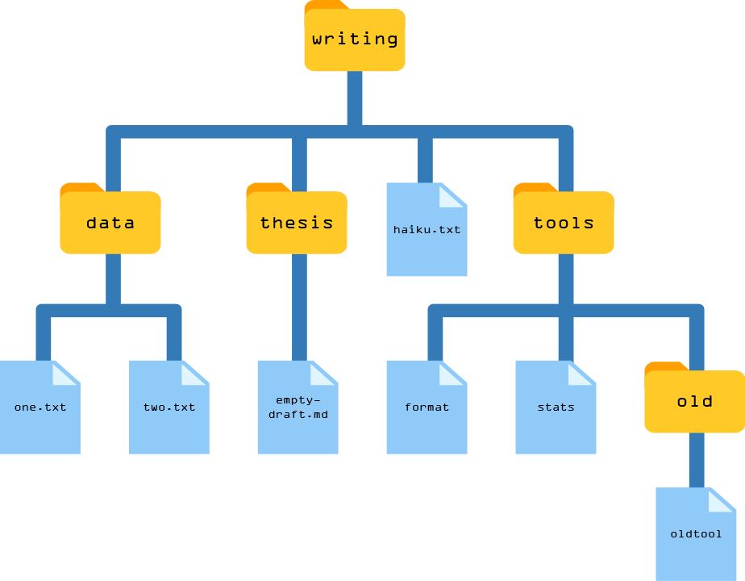
Introducción Shell-UNIX y Programación en BASH
Encontrando archivos: find
Mientras grep encuentra líneas en los archivos, El comando find busca los archivos. Una vez más, tienes muchas opciones. Para mostrar cómo funcionan las más simples, utilizaremos el árbol de directorios que se muestra a continuación.
Semana Internacional de la Ciencia
Curso de Computación Científica
19 de septiembre de 2018

Slide 35
Introducción Shell-UNIX y Programación en BASH
EJEMPLOS
La primera opción en nuestra lista es -type d que significa “encontrar directorios”.
./ ./data ./thesis ./tools ./tools/old
$ find . -type d
Si cambiamos -type d por -type f, recibimos una lista de todos los archivos:
./haiku.txt ./tools/stats ./tools/old/oldtool ./tools/format ./thesis/empty-draft.md ./data/one.txt ./data/LittleWomen.txt ./data/two.txt
$ find . -type f
Semana Internacional de la Ciencia
Curso de Computación Científica
19 de septiembre de 2018

Slide 36
Introducción Shell-UNIX y Programación en BASH
EJEMPLOS
Ahora tratemos de buscar por nombre:
$ find . -name *.txt
./haiku.txt
El problema es que el shell amplía los caracteres comodín como * antes de ejecutar los comandos. El comando que ejecutamos era:
$ find . -name haiku.txt
Para conseguir lo que queremos, vamos a hacer lo que hicimos con grep: escribe * txt entre comillas simples para evitar que el shell expanda el comodín *
./data/one.txt ./data/LittleWomen.txt ./data/two.txt ./haiku.txt
$ find . -name '*.txt'
Semana Internacional de la Ciencia
Curso de Computación Científica
19 de septiembre de 2018

Slide 37
Introducción Shell-UNIX y Programación en BASH
LISTAR Y BUSCAR
ls y find se pueden usar para hacer cosas similares dadas las opciones correctas, pero en circunstancias normales, ls enumera todo lo que puede, mientras que find busca cosas con ciertas propiedades y las muestra. ¿Cómo podemos combinar eso con wc -l para contar las líneas en todos esos archivos?
La forma más sencilla es poner el comando find dentro de $():
11 ./haiku.txt 300 ./data/two.txt 21022 ./data/LittleWomen.txt 70 ./data/one.txt 21403 total
$ wc -l $(find . -name '*.txt')
Semana Internacional de la Ciencia
Curso de Computación Científica
19 de septiembre de 2018

Slide 38
Introducción Shell-UNIX y Programación en BASH
RESUMEN: ENCONTRANDO ARCHIVOS
find encuentra archivos con propiedades específicas que coinciden con los patrones especificados.
grep selecciona líneas en archivos que coinciden con los patrones especificados.
--help es un indicador usado por muchos comandos bash y programas que se pueden ejecutar desde dentro de Bash, se usa para mostrar más información sobre cómo usar estos comandos o programas.
man command muestra la página del manual de un comando.
$(comando) contiene la salida de un comando.
Semana Internacional de la Ciencia
Curso de Computación Científica
19 de septiembre de 2018

Slide 39


